Slide 1

И невозможное станет привычным!
Трудолюбие
Ответственность
Стремление
ТрансКом OLiN!

Slide 2
Чижов Дмитрий
Жуковский Александр
Патик Оксана Михайловна!

Slide 3
ТрансКом OLiN! – И невозможное станет привычным!
Конкуренты!
ТрансКом OLiN!
Доставка грузов!
Бессилие в пробках!
Мотивация – Деньги!
Доставка грузов и посылок!
Доставка грузов на мотоциклах!
Мотивация – Помощь людям!

Slide 4
Спасибо Нашим Родителям!
Чижов Дмитрий
Жуковский Александр
Чижов Михаил Васильевич!
Чижова Людмила Анатольевна!
Ковтун Дмитрий Иванович!
Жуковская Наталья Владимировна!

Slide 5
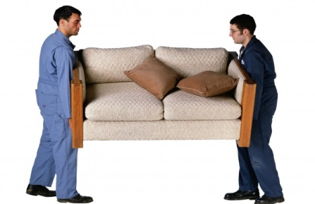
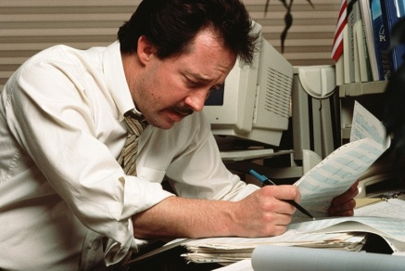

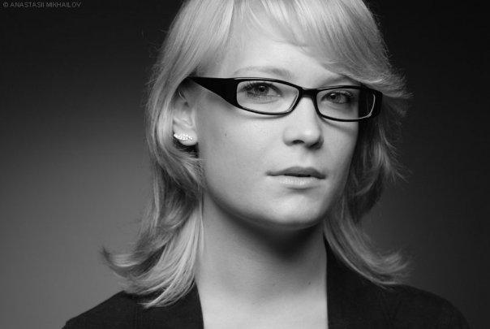
Мы заботимся о своих сотрудниках!
Наш Штат:
Грузчики - Семенков Сергей Александрович и Конинов Алексей Дмитриевич!
Деректор финансов - Денежнев Антон Гаиевич!
Менеджеры - Колосков Антон Дмитриевич и Колоскова Татьяна Сергеевна!

Slide 6
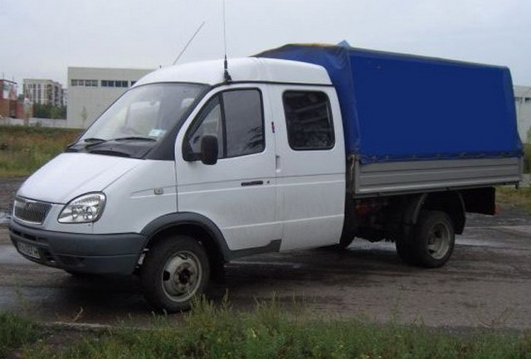
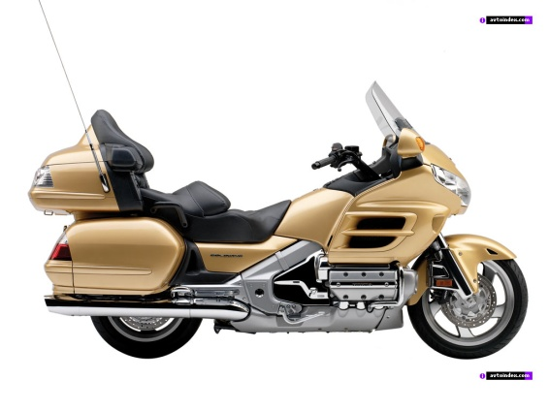
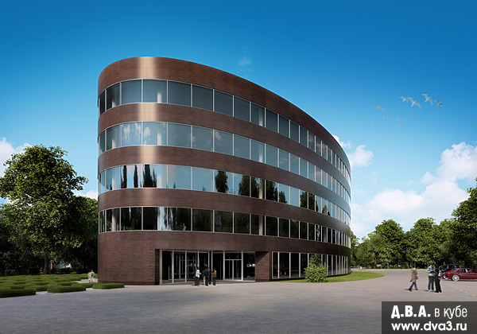
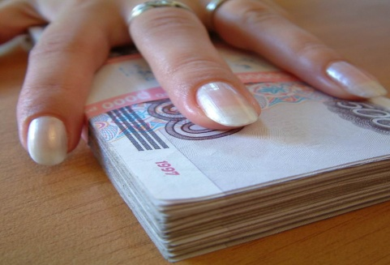
Первоначальные расходы!
Первые затраты:
Газель – 5шт. (от 1.400.000)
Мотоцикл (Honda) – 5шт. (от 4.368.000)
Расходы на регистрацию индивидуального предприятия и стоимость офисного оборудования (от 6.200.000)
Расход на заработную плату (от 400.000)
Итого: от 6.608.500 рублей!

Slide 7

Наши клиенты!
Наши услуги интересны:
Всем!

